Slide 1

Gestão 3.0
Personal mind map

Slide 2
Gestão 3.0
Antes de tudo...
Gestão 1.0

Slide 3
Gestão 3.0
Evoluindo...
Gestão 2.0

Slide 4
Gestão 3.0
Atual...
Gestão 3.0

Slide 5
Personal mind map
Você conhece os colegas de trabalho?
Hobbies, fomação, valores ...

Slide 6

Personal mind map
Faça conexões emocionais

Slide 7
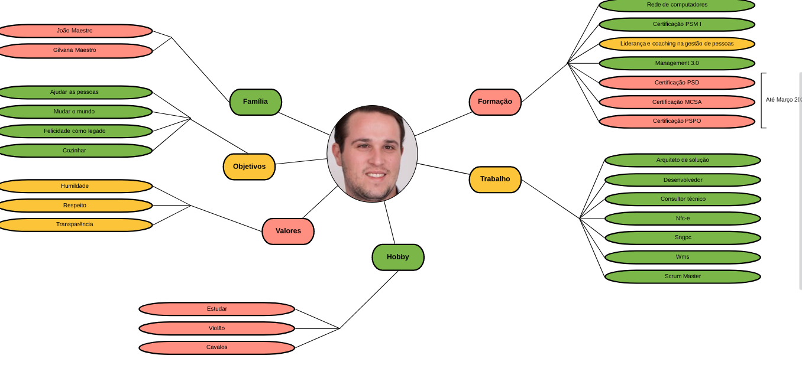
Personal mind map

Slide 8
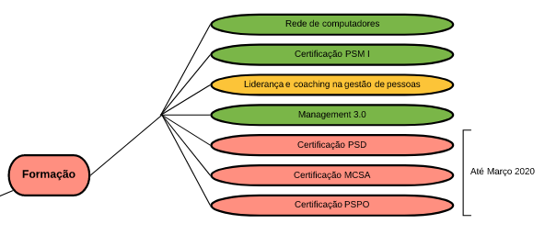
Personal mind map

Slide 9
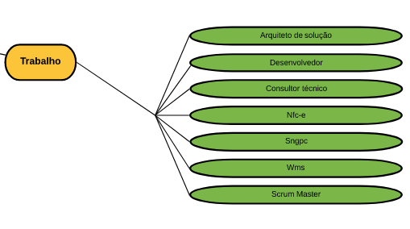
Personal mind map

Slide 10
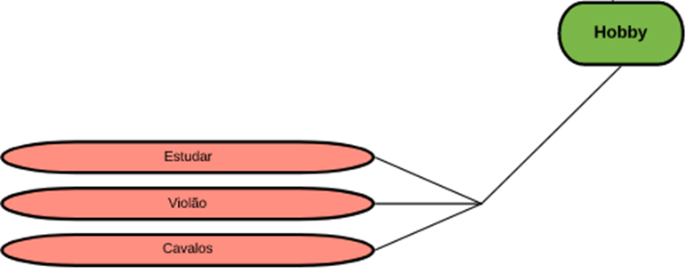
Personal mind map

Slide 11
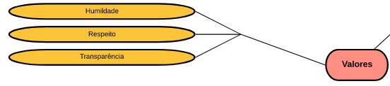
Personal mind map

Slide 12
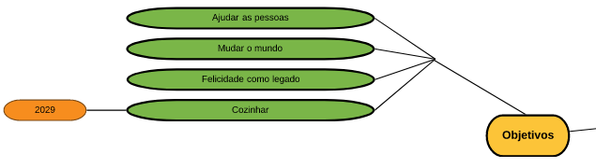
Personal mind map

Slide 13
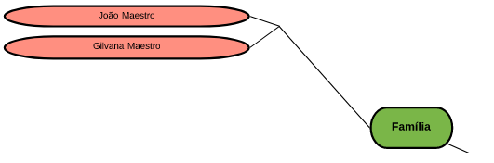
Personal mind map

Slide 14
Personal mind map
Vamos aplicar?
É simples e uma técnica poderosa *Formação *Trabalho *Hobby *Família *Objetivos *Valores

Slide 15
Obrigado
#caipiradev #gocode #gobuild

